Slide 1
Herramientas de comunicación que existen en internet: síncronas y asíncronas

Slide 2
Herramientas síncronas (de colaboración)
Son aquellas que permiten una comunicación a tiempo real y que los dos participantes estén conectados al mismo tiempo.
La información es recibida al instante en que se envía.

Slide 3
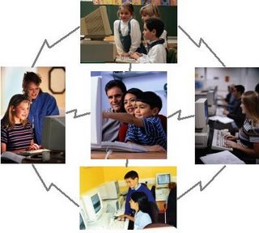
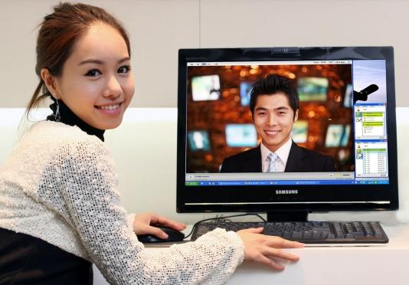
Ejemplos:
Chat
Pizarra compartida
Redes sociales
Video conferencias
Etc.

Slide 4
Chat
Abreviatura del verbo inglés Chater, en español se puede traducir como "charlar".
Es una comunicación simultanea entre dos o mas personas a través de internet

Slide 5
Pizarras compartidas
Son lugares virtuales de aprendizaje que apoyan en primer lugar, la colaboración entre grupos, que pueden estar geográficamente dispersos.

Slide 6
Redes sociales
Twitter : Es una herramienta de microblogging, donde la gente comparte diversas informaciones.
Facebook: Es in sitio web formado con muchas redes sociales relacionados con: Escuelas, universidades y trabajo. A través de este se comparten enlaces, videos, fotos, etc.

Slide 7
Videoconferencias
Consiste en un servicio multimedia que permite a varios usuarios mantener una conversación a distancia en tiempo real con interacción visual, auditiva y verbal. Debido a que la videoconferencia es un sistema interactivo, puede verse su aplicación en: Reuniones Ejecutivas, Educación continua, Cursos especializados, Conferencias, Telemedicina, Diplomado, Asesorías, Negocios, etc.

Slide 8
Herramientas asíncronas (de comunicación)
Son la que hacen posible un tipo de comunicación en las que las personas no están en línea al mismo tiempo.

Slide 9
Ejemplos:
Foros de discusión
Correo electrónico
Blog
FAQ: (Frequentry Asked Question)
Ect.

Slide 10
Foros
Dinámica de grupo que consiste en una exposición realizada por un grupo de expertos que disertan sobre diversos aspectos de un mismo tema, el foro remite a un período de preguntas y respuestas posteriores a la exposición, a fin de aclarar o ampliar los conceptos emitidos por los expertos.
Es una aplicación web que da soportes a discusiones u opiniones en línea.
También conocidos como foros de opinión o de mensajes

Slide 11
Blog
Es una pagina creada por cualquier persona donde se publica información de forma fácil e instantánea en un sitio web.

Slide 12
Correo electrónico
Es un servicio de red que permite a los usuarios enviar y recibir mensajes rápidamente.

Slide 13
FAQ: (Frequentry Asked Question)
Preguntas y respuestas realizadas con mayor frecuencia, generalmente referidas a un tema específico. La recolección de este conjunto de cuestiones se suele realizar en grupos News o en listas de correos, reflejando las contribuciones de sus propios usuarios. Son un buen punto de partida para iniciarse en el estudio de algún tema.

